Slide 1
Γεωμετρία Α Λυκείου
Γενικό Λύκειο Καλής

Slide 2
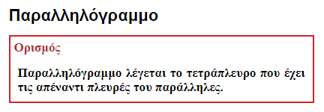
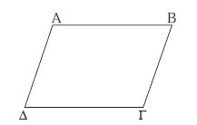
Ορισμός
(ποιο τετράπλευρο ονομάζουμε παραλληλόγραμμο)

Slide 3
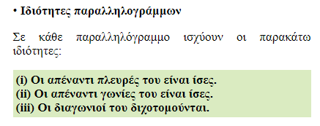
2. Ποιες είναι οι ιδιότητες ενός παραλληλογράμμου

Slide 4
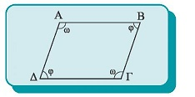
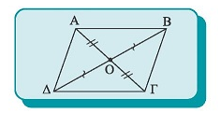
3. Κριτήρια
(πως αποδεικνύω ότι ένα τετράπλευρο είναι παραλληλόγραμμο)

Slide 5
Ερωτήσεις κατανόησης

Slide 6
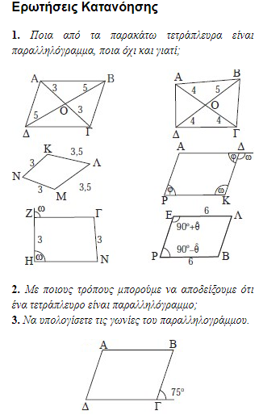
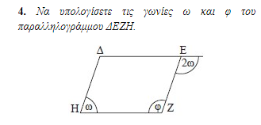
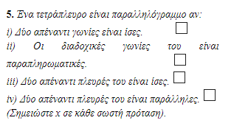

Slide 8
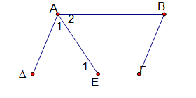

Slide 9
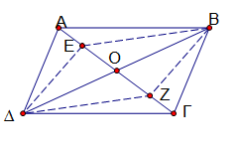

Slide 10
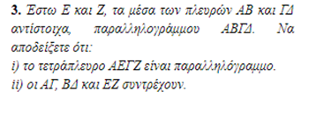
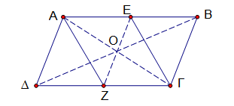

Slide 11
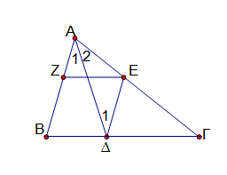

Slide 12
